Slide 1

Оригами «Птица счастья»
Подготовили: Михайловская Кристина
Филиппова Виктория,
Крижанаускайте Кристина

Slide 2

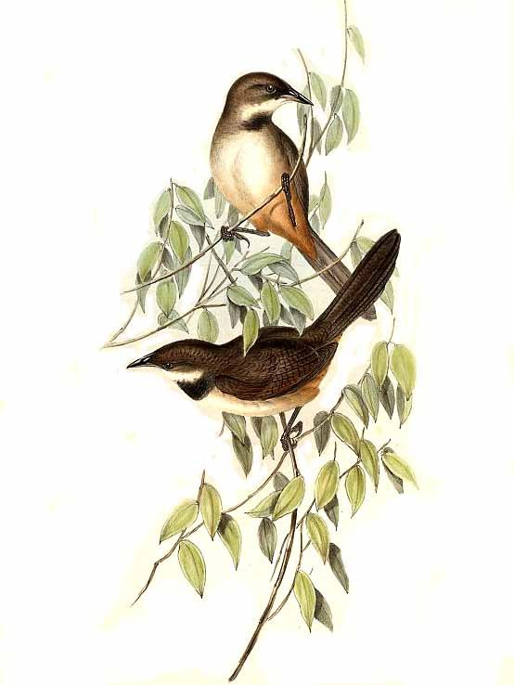
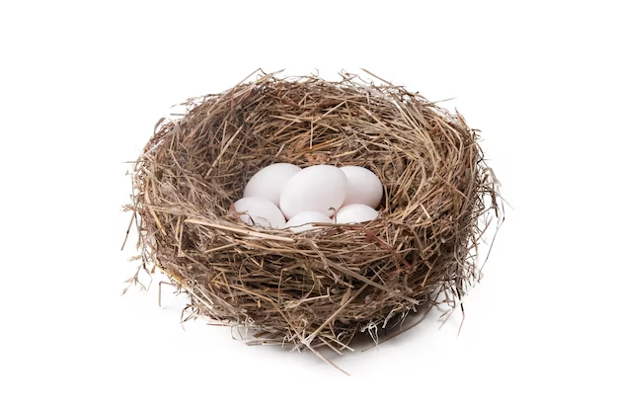
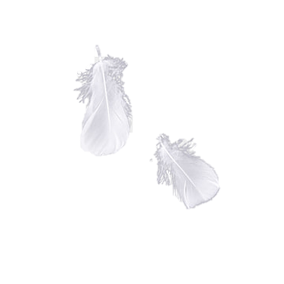

Slide 3
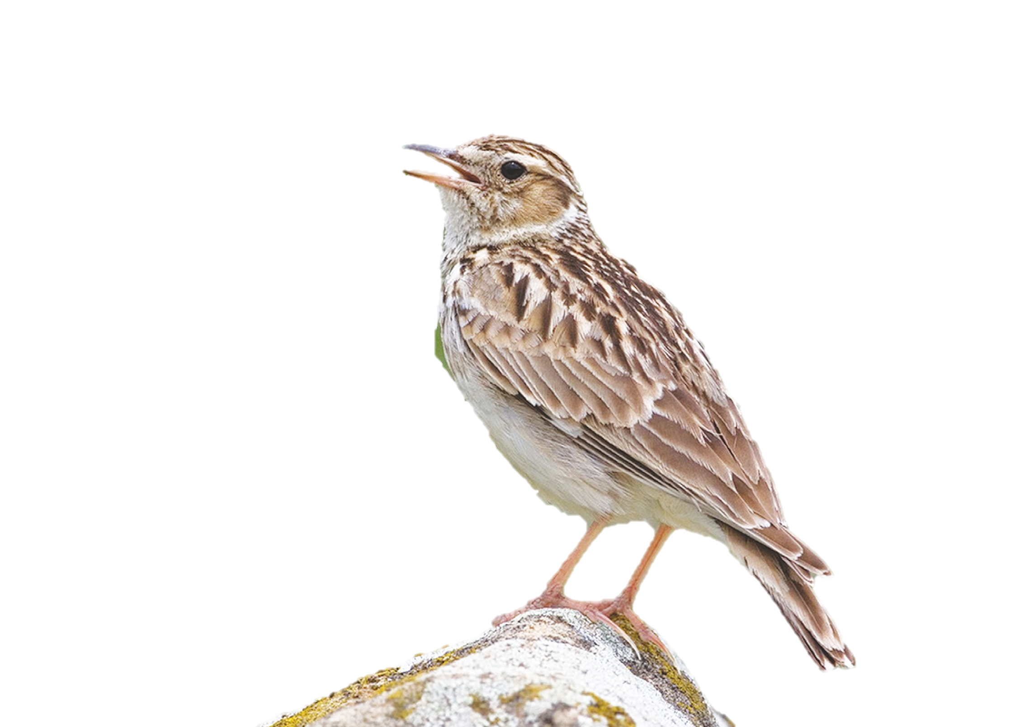
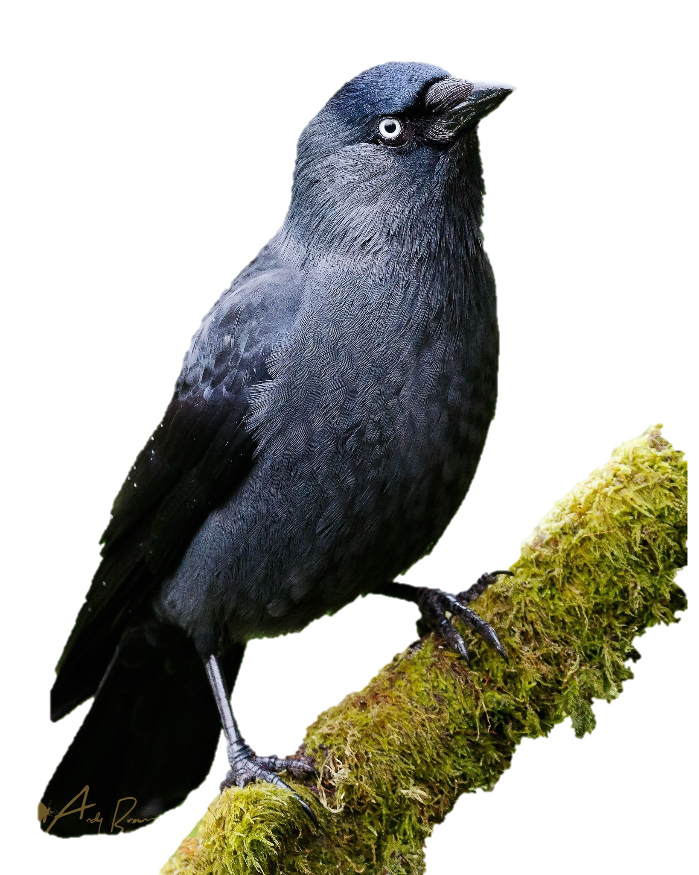
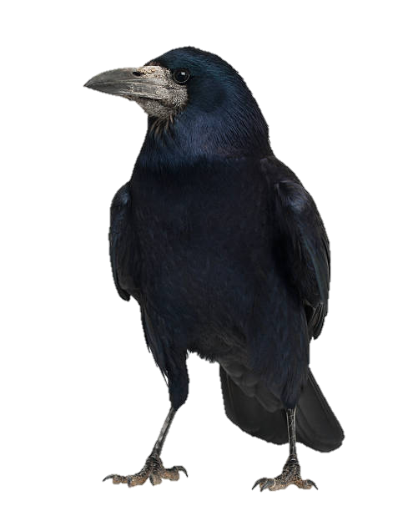
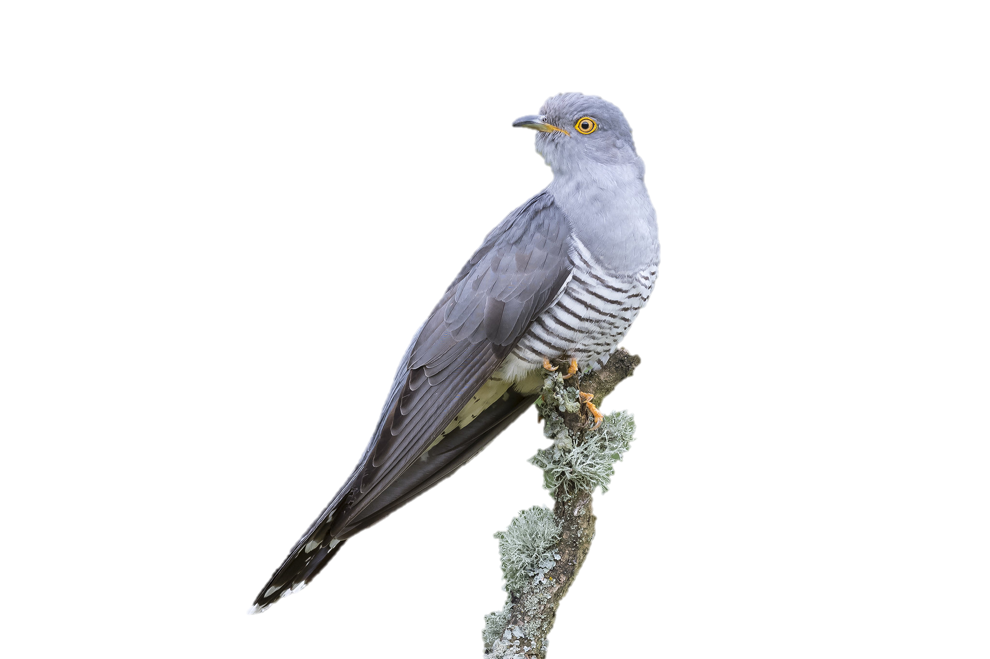
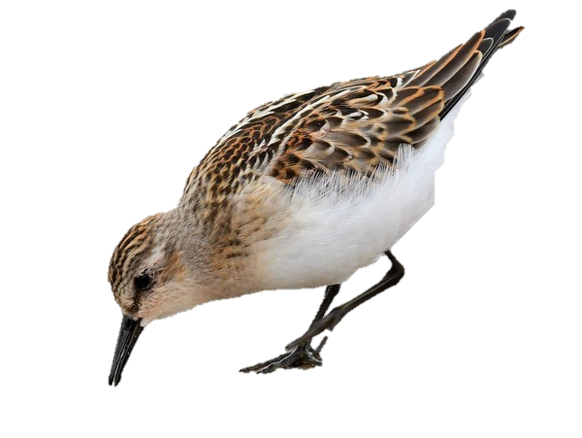
Грач
Кукушка
Жаворонок
Кулик
Галка

Slide 4

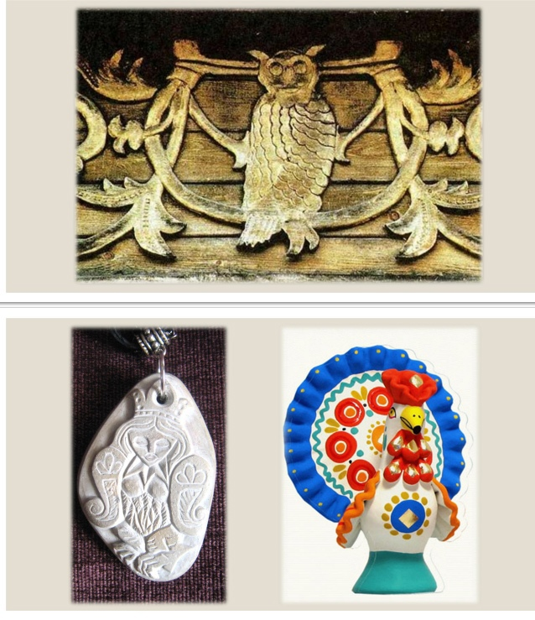

Slide 5

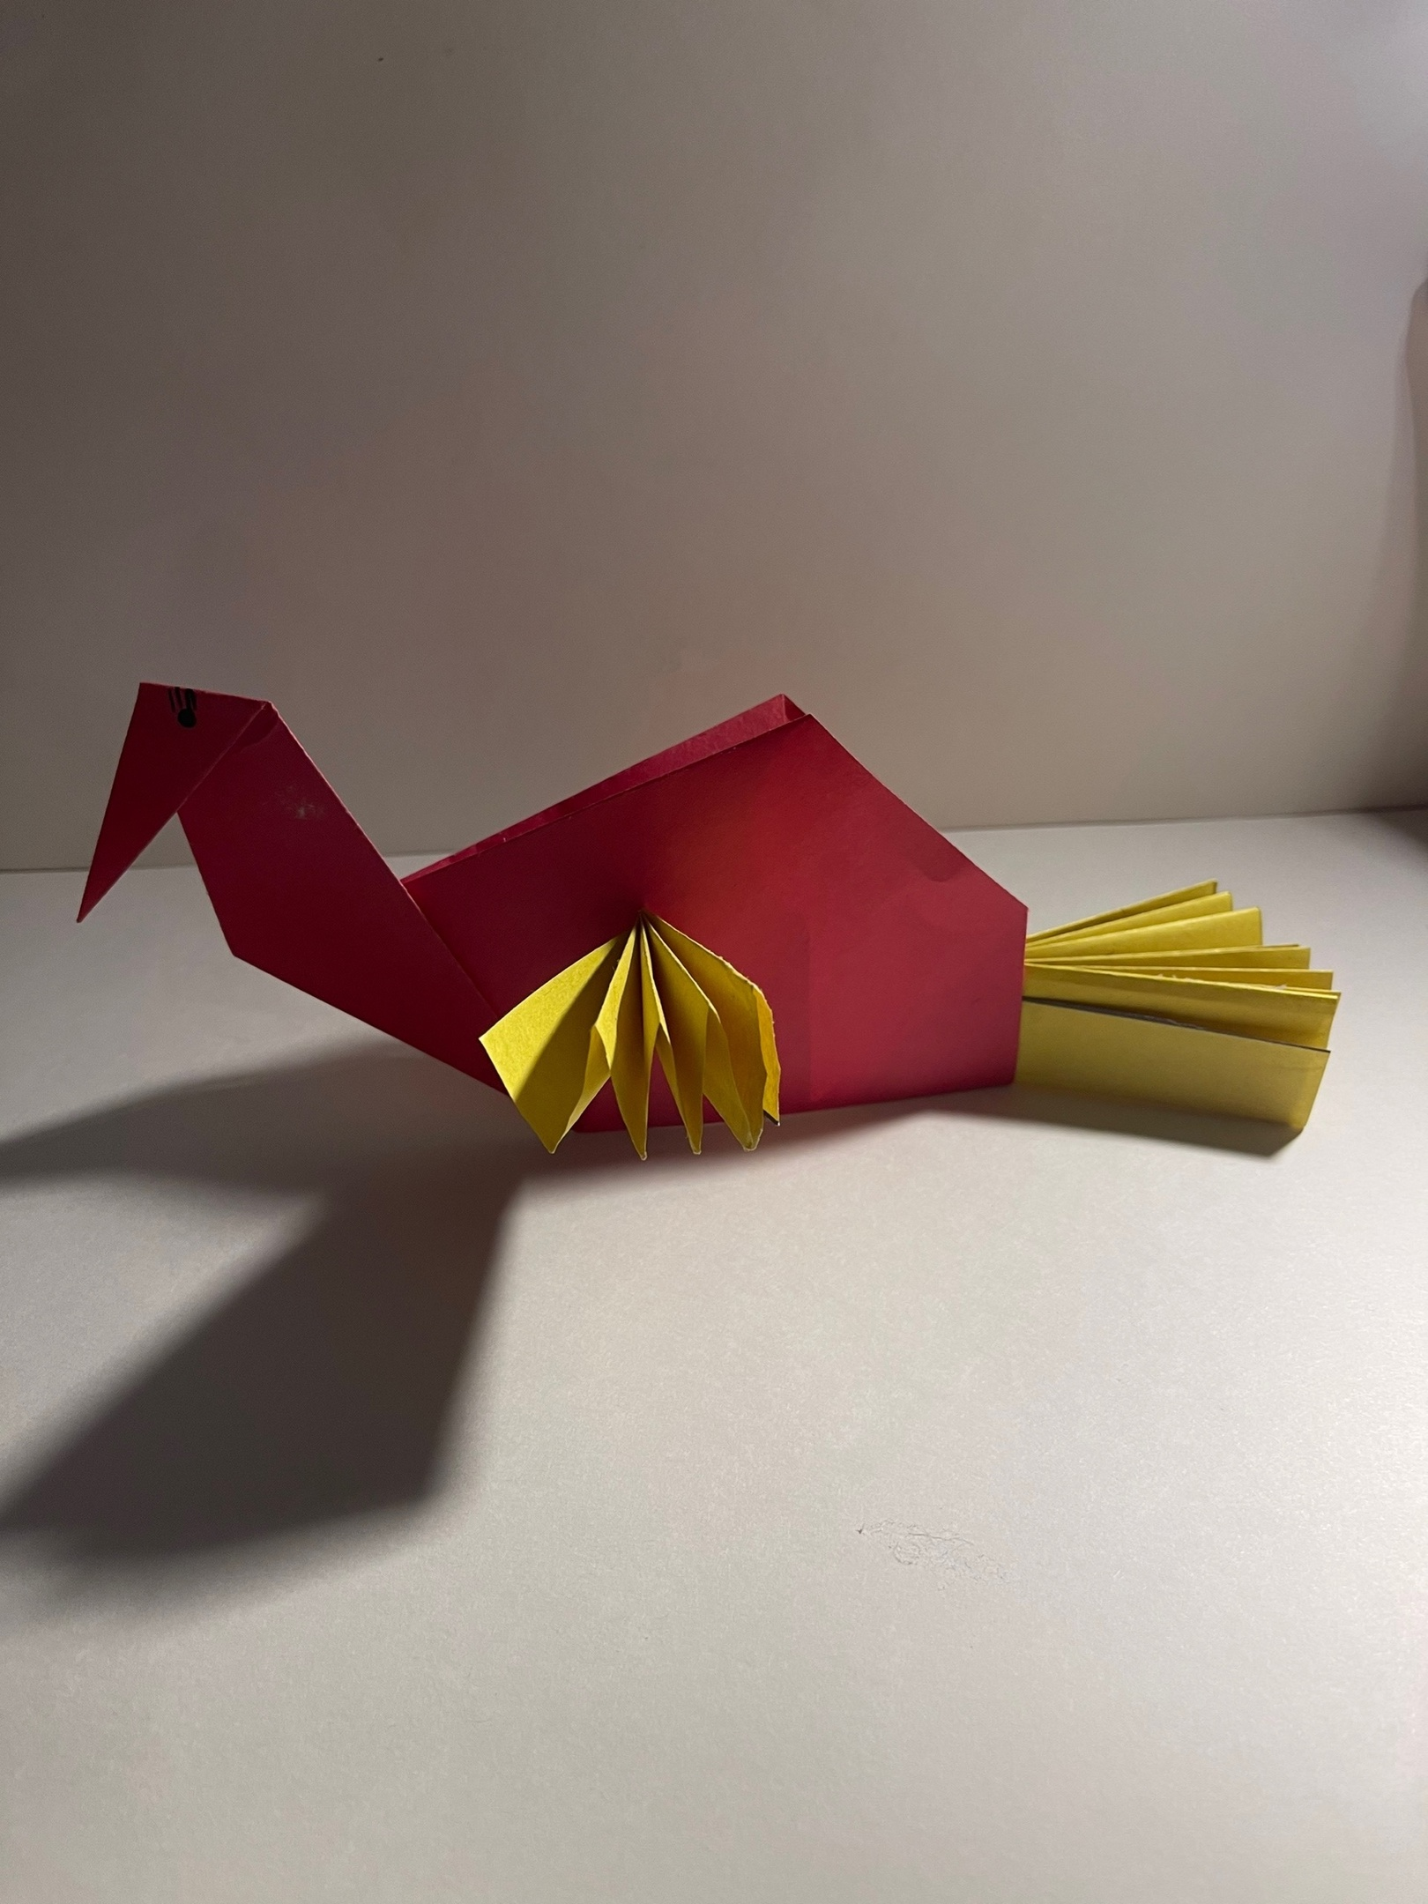

Slide 6
Анализ образца
1.Кто это?
2.Из каких частей состоит поделка ?
3.Какие материалы используются?
4.Как называется техника?

Slide 7
Критерии оценки:
1.Последовательность
2.Аккуратность
3.Соблюдение композиции
4.Завершенность работа

Slide 8
Правила рабочего человека
1.Приготовьте рабочее место на перемене.
2.Работай за своим рабочим местом.
3.Экономим материал.
4.Закончил работу, убери свое место.

Slide 9
Правила работы с ножницами:
1. Передавай ножницы закрытыми кольцами вперед.
2. Ножницы на краю стола в закрытом виде .
3. Взяли отрезали , закрыли , положили на стол край стола .
4. Пользоваться ножницами сидя на своем рабочем месте

Slide 10
Цель :создание поделки «Птица счастья» в технике оригами.

Slide 11
План
1.Изготовление туловища на основе готовой детали .
2.Изготовление крыльев и хвоста на основе цветной бумаги.
3.Сборка на основе клея.

Slide 12
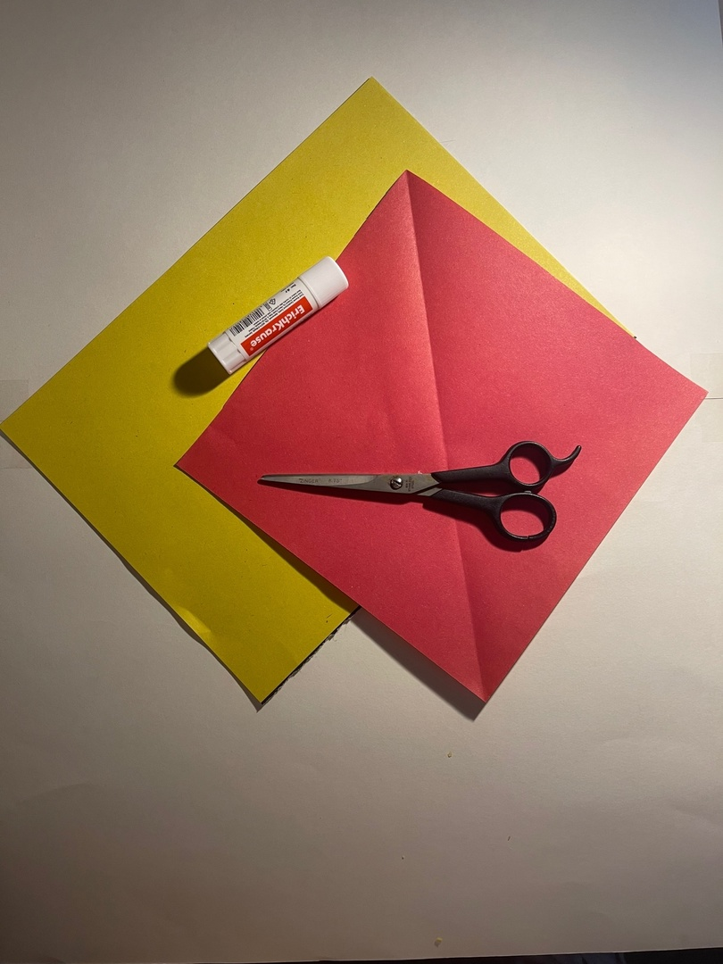
1 Шаг

Slide 13
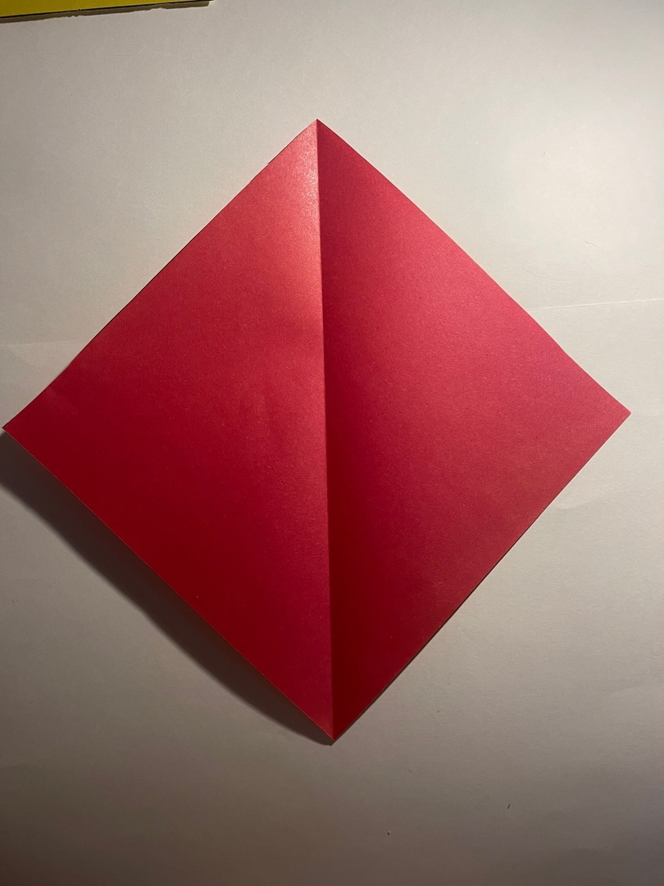
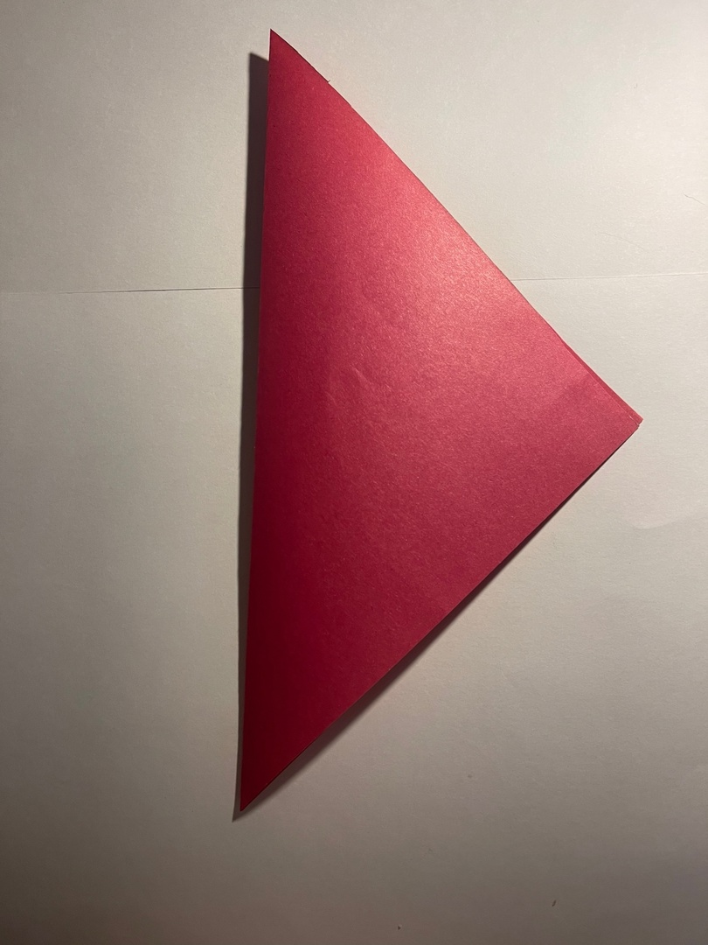
1 Шаг

Slide 14
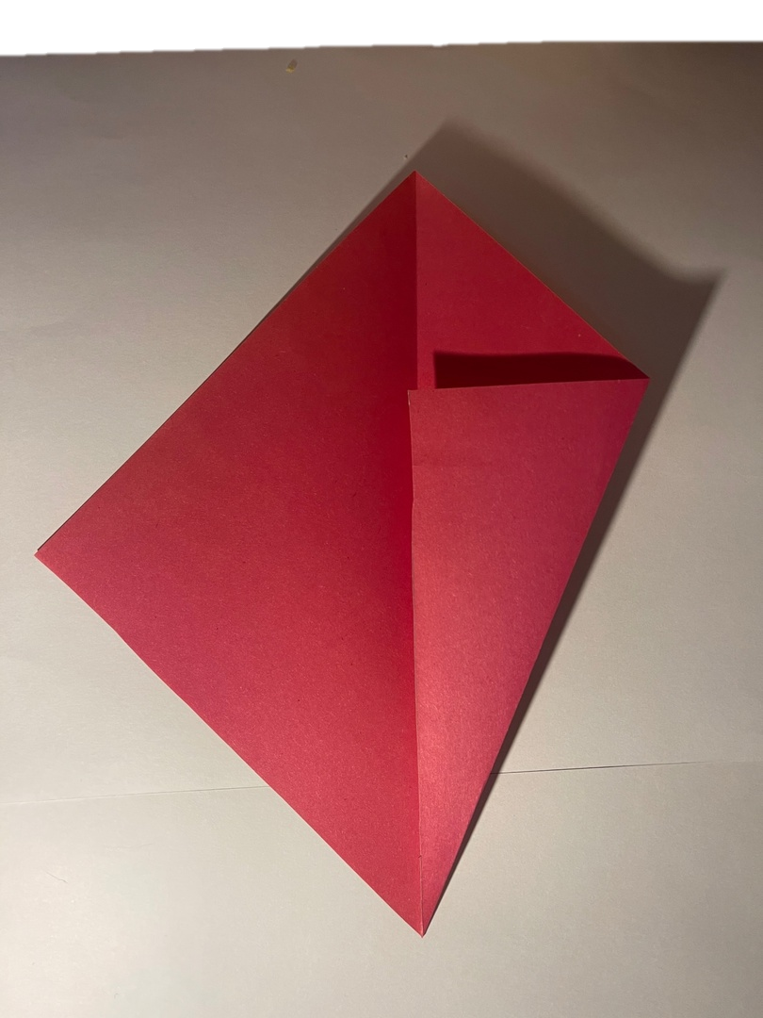
2 Шаг

Slide 15

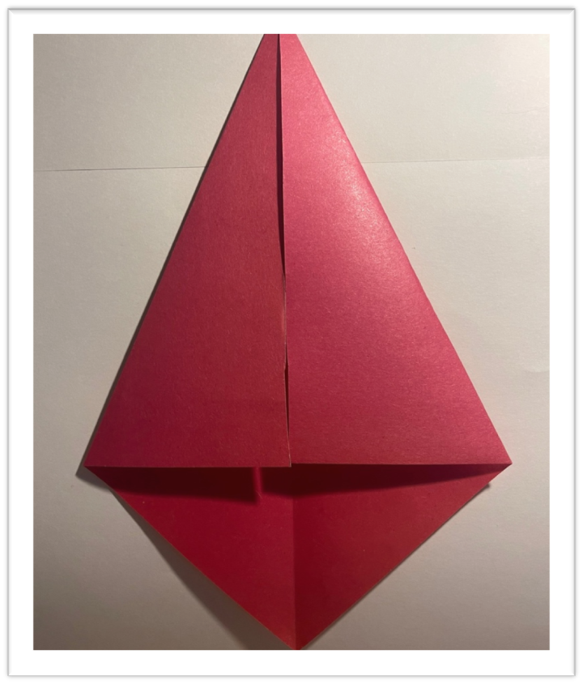
3 шаг

Slide 16
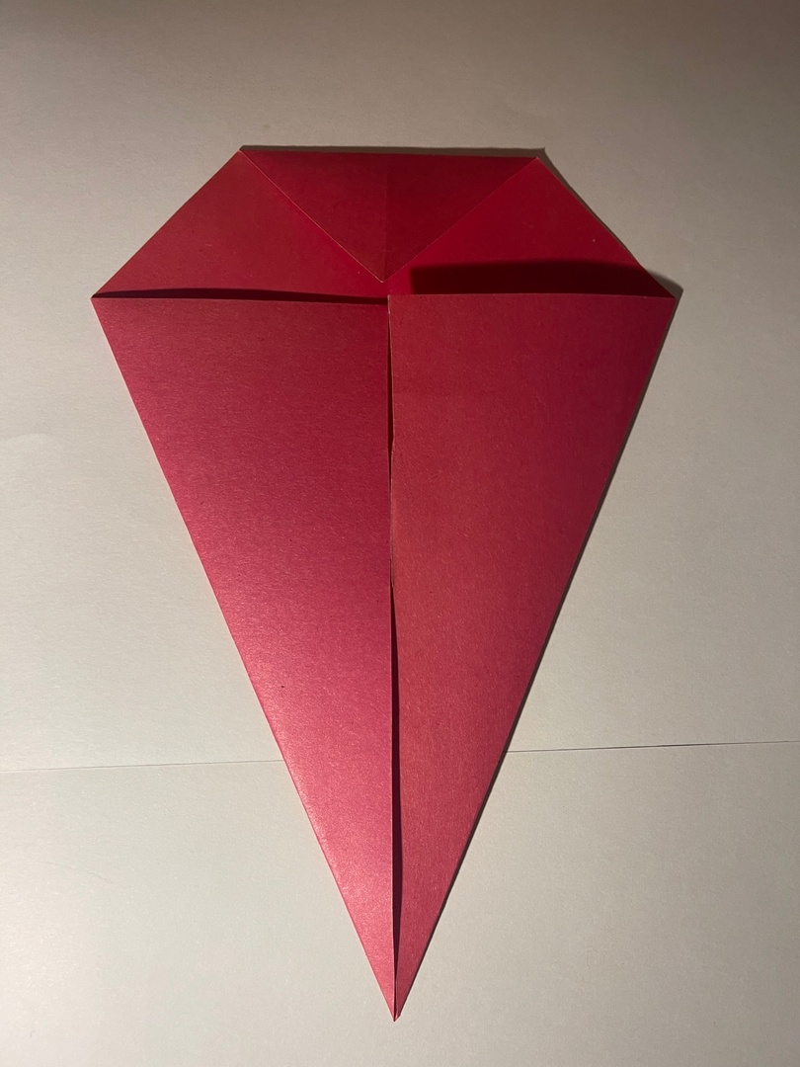
4 Шаг

Slide 17
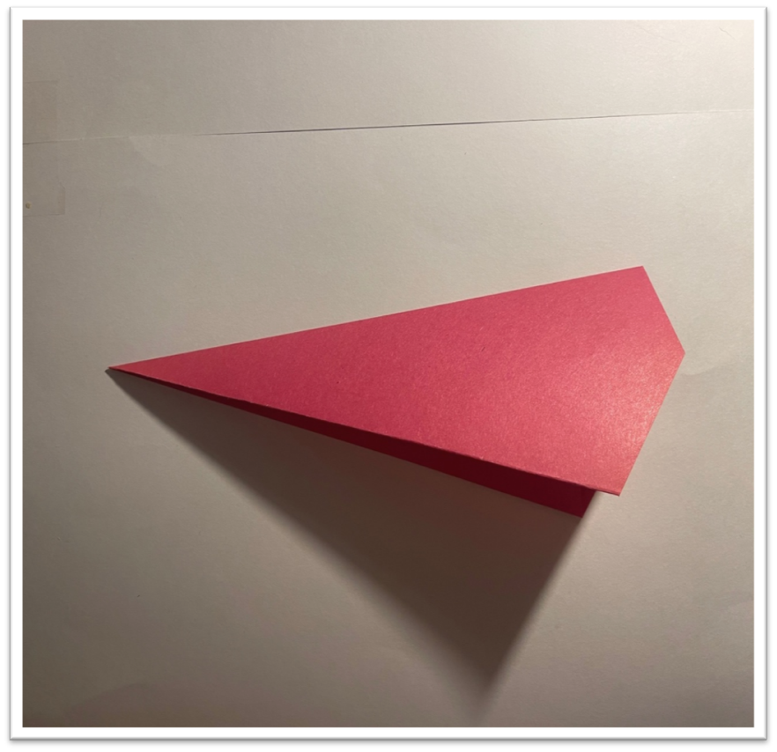
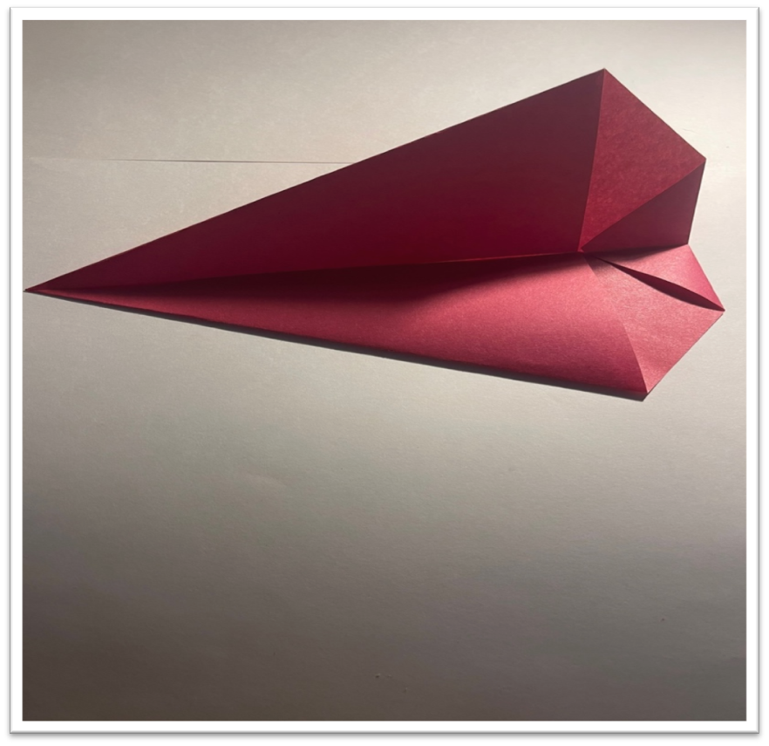
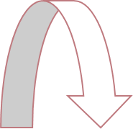
5 Шаг

Slide 18
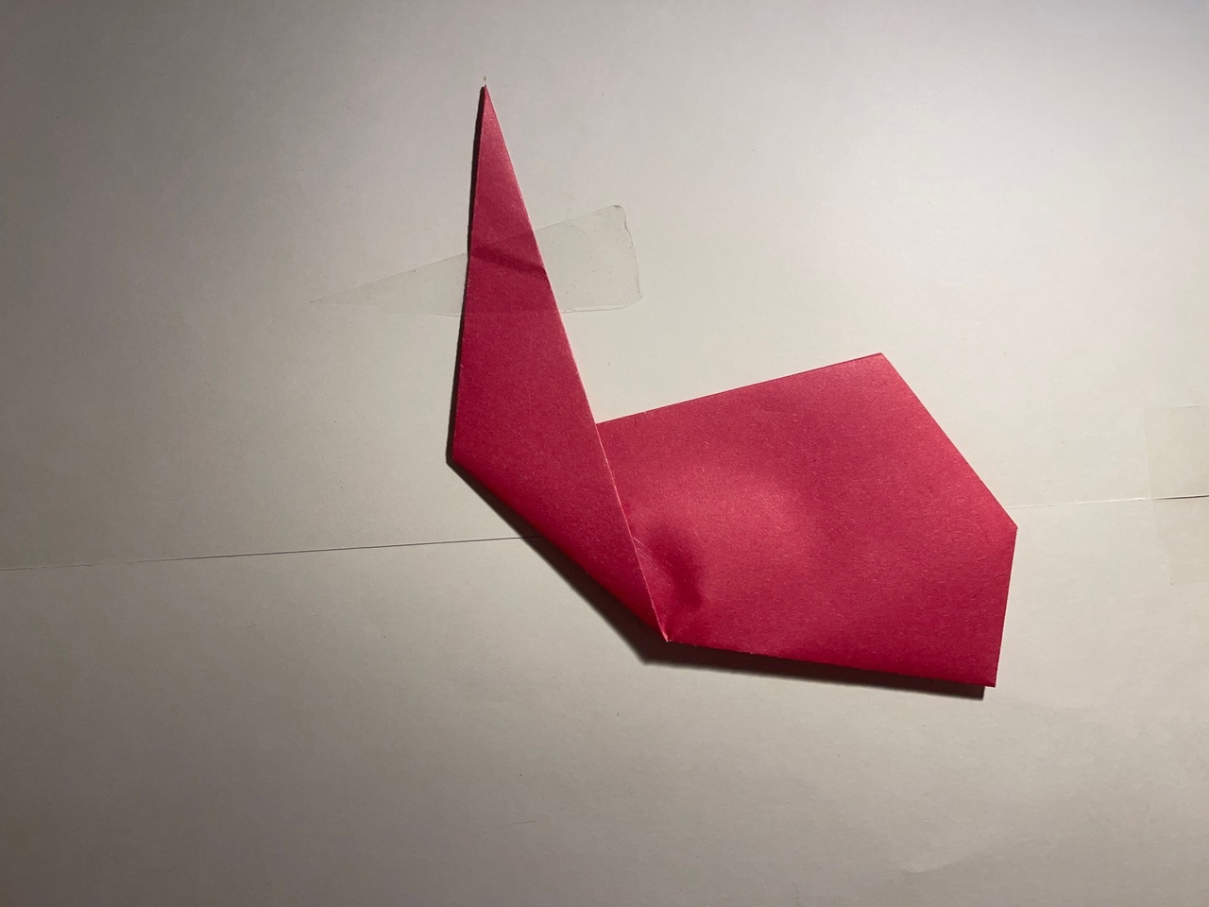
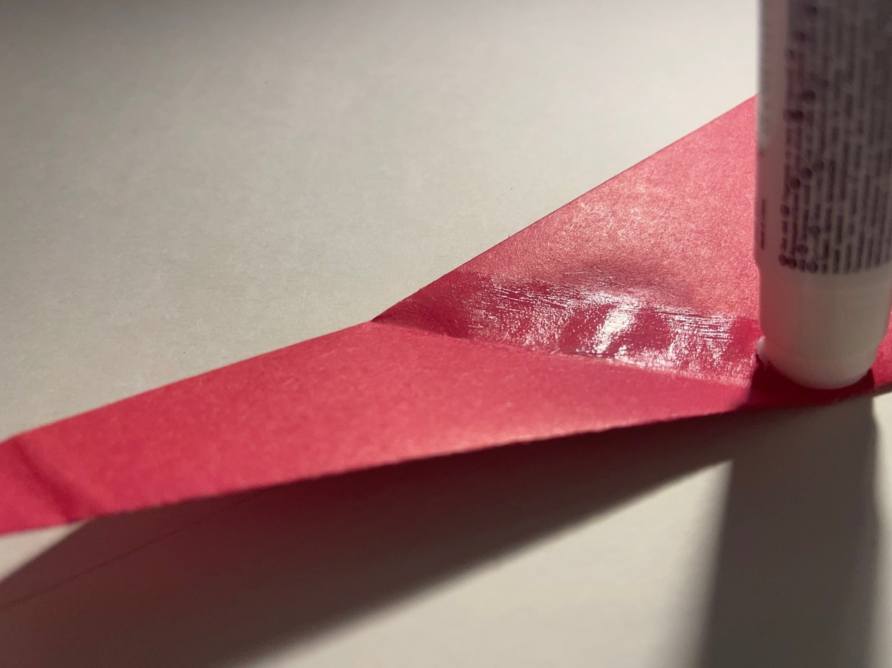
6 Шаг
Используем клей

Slide 19
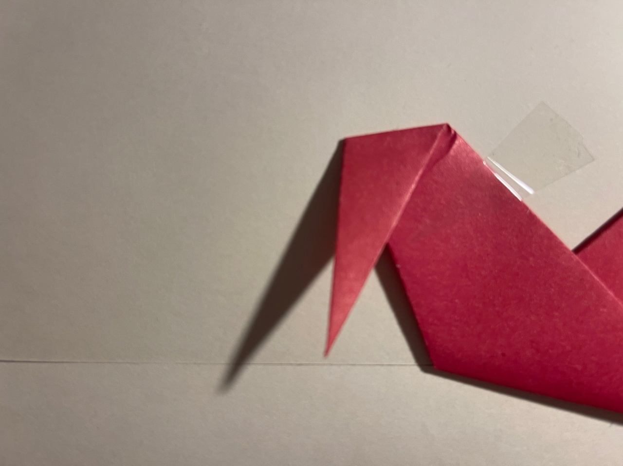
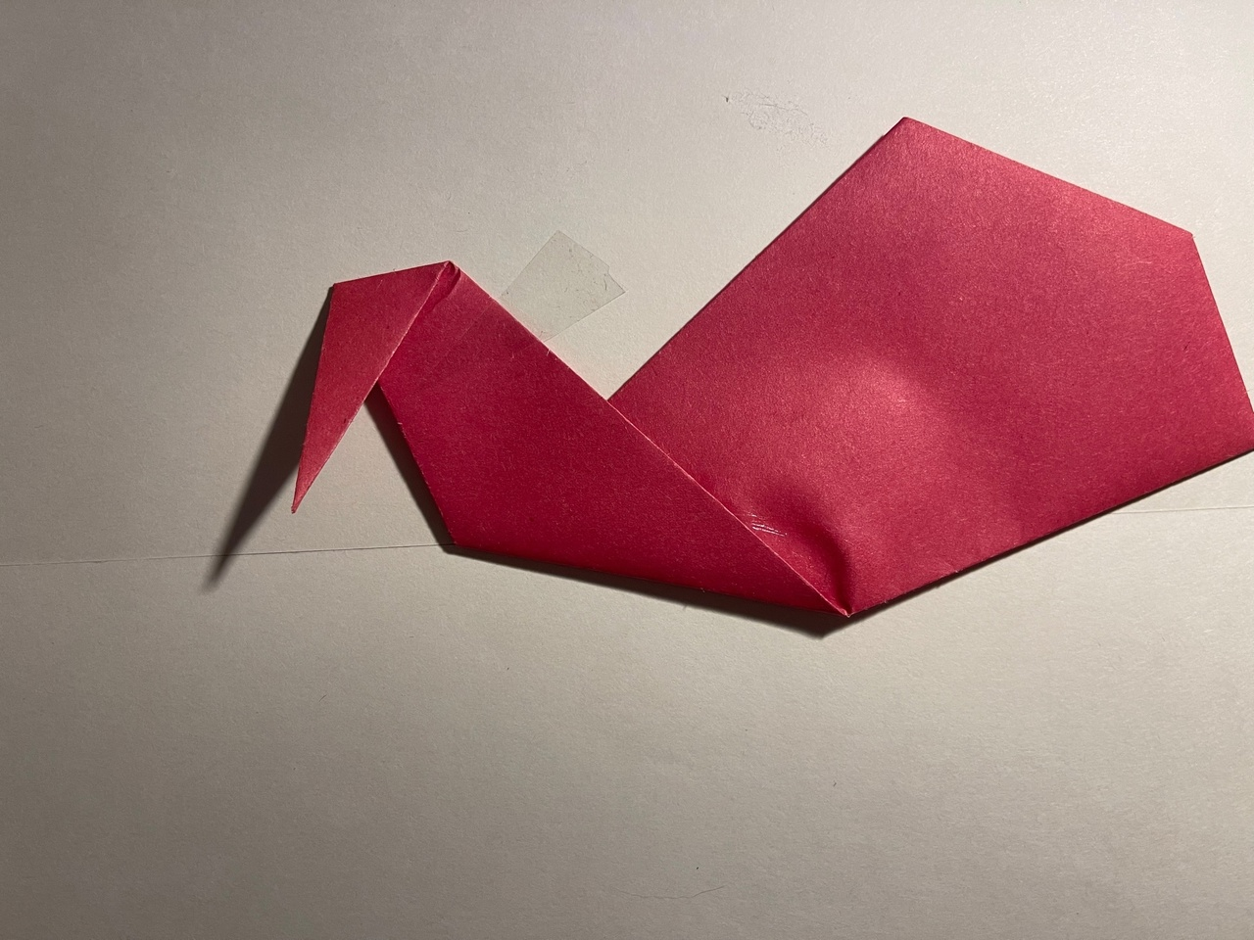
7 шаг

Slide 20
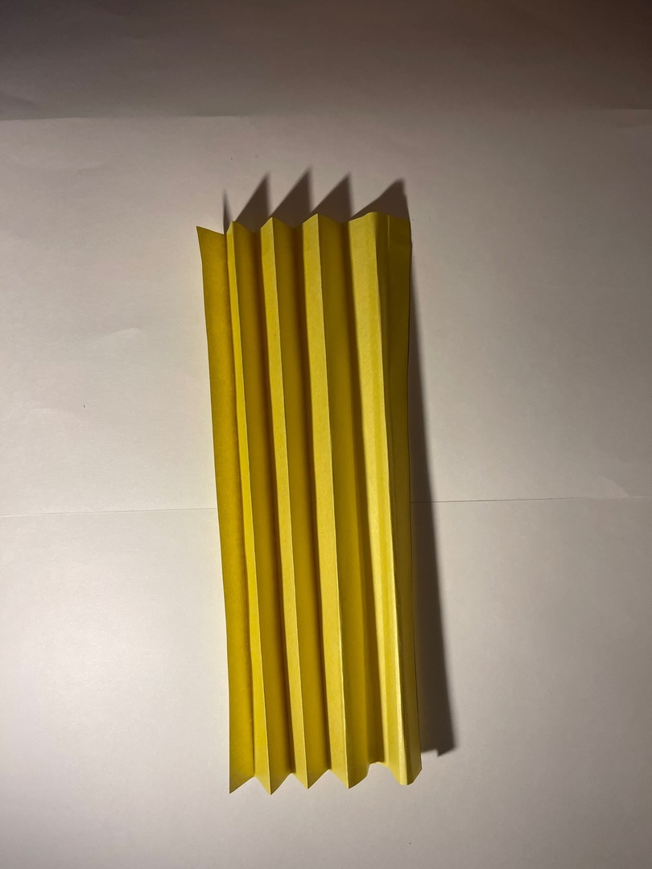

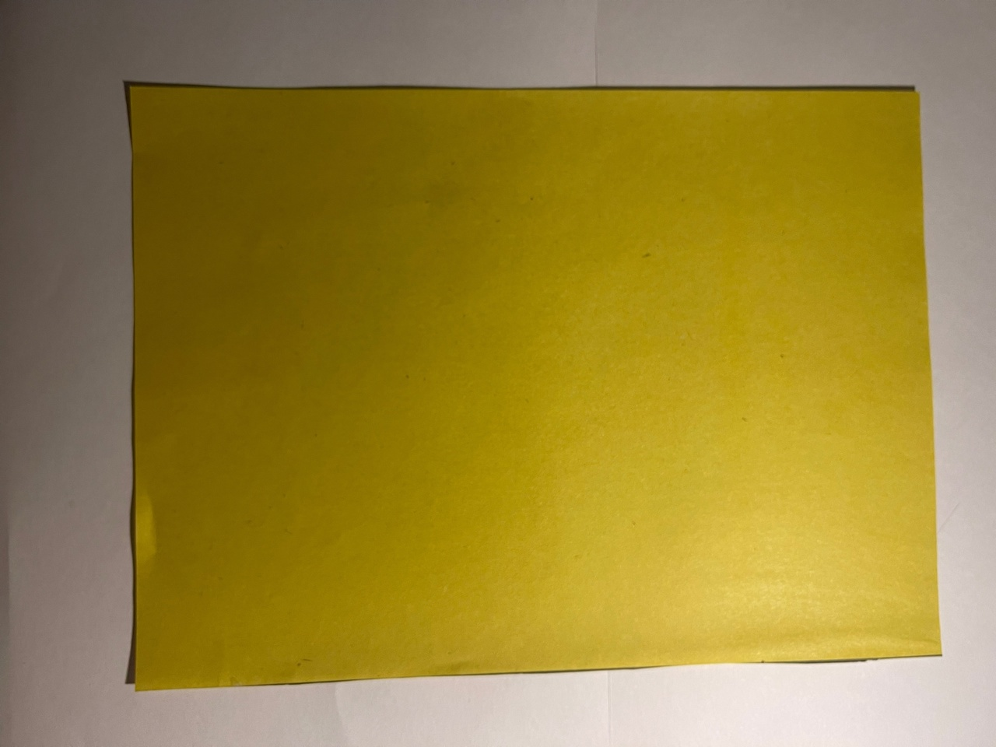

8 Шаг
Измеряем пальцем

Slide 21
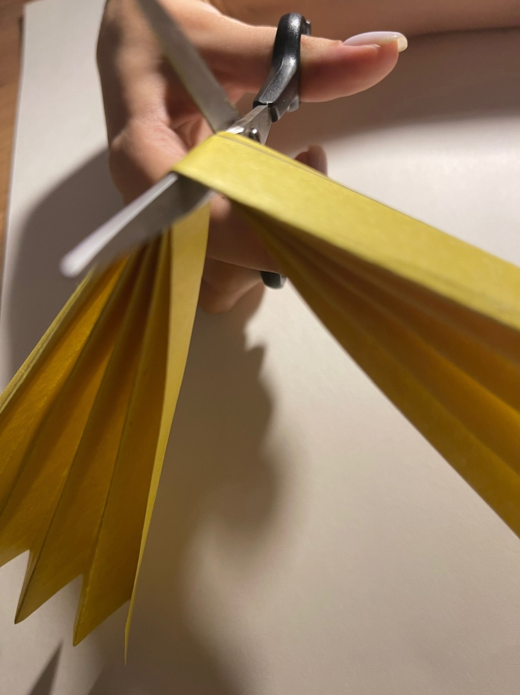
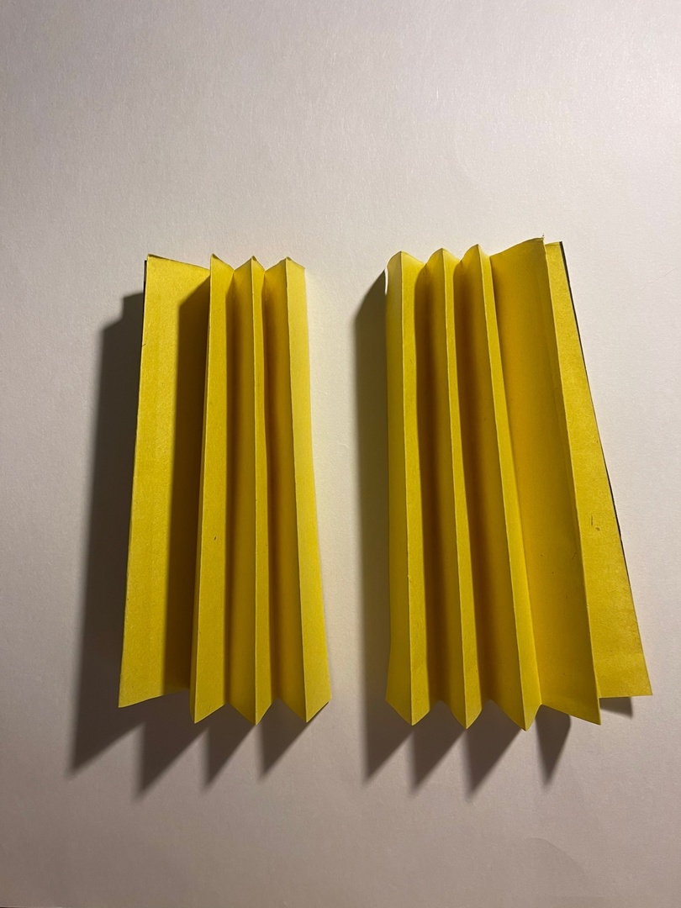
9 Шаг
На этом этапе учитель подходит к каждому ученику для того чтобы сделать отверстие в птице.

Slide 22
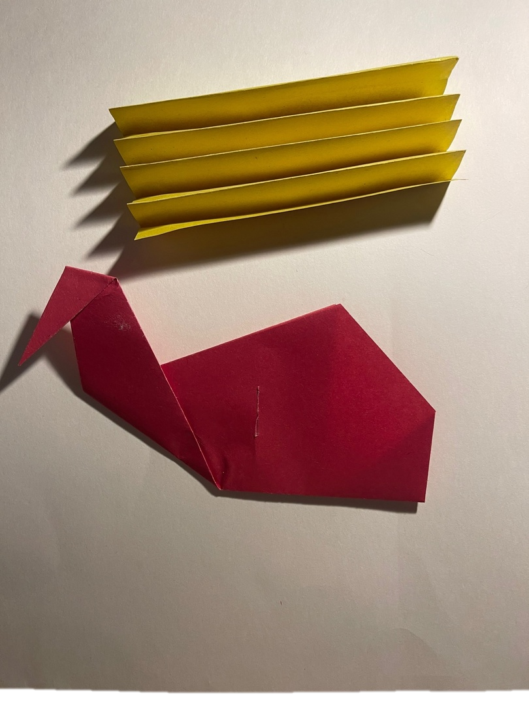
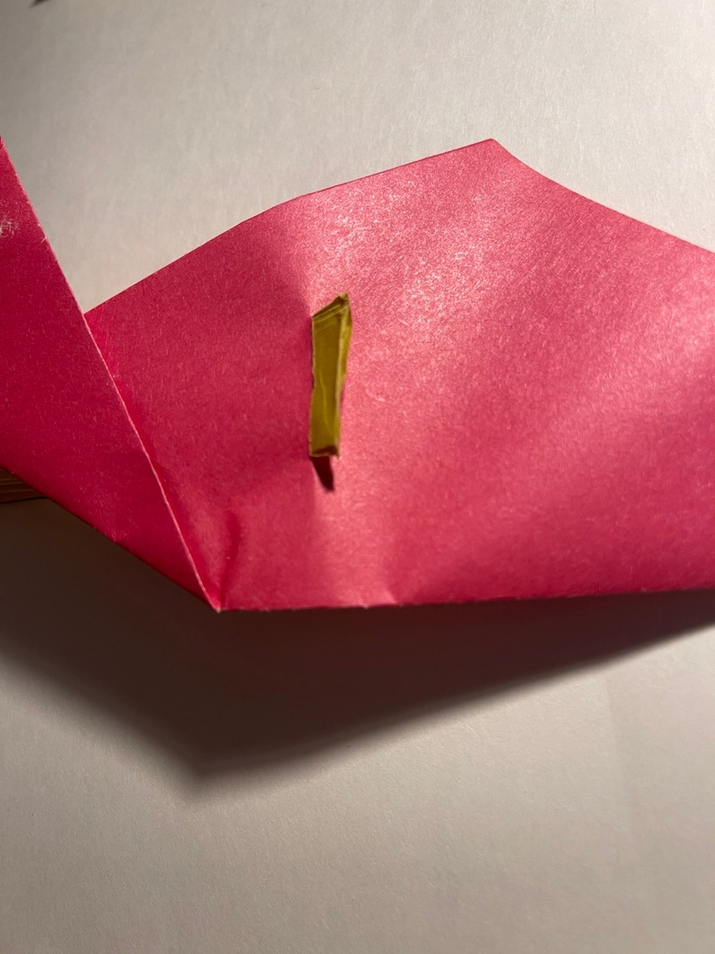
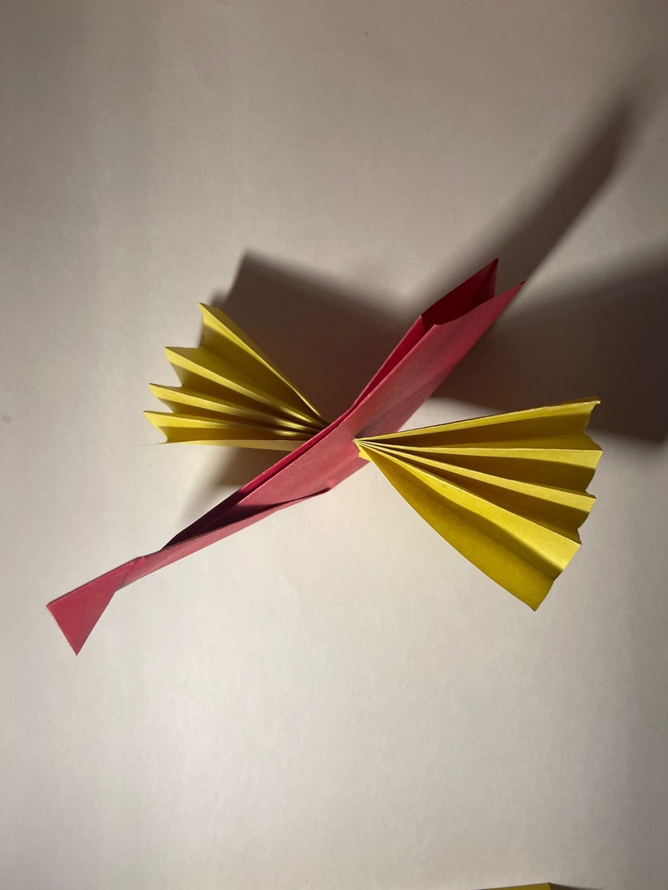
10 Шаг

Slide 23
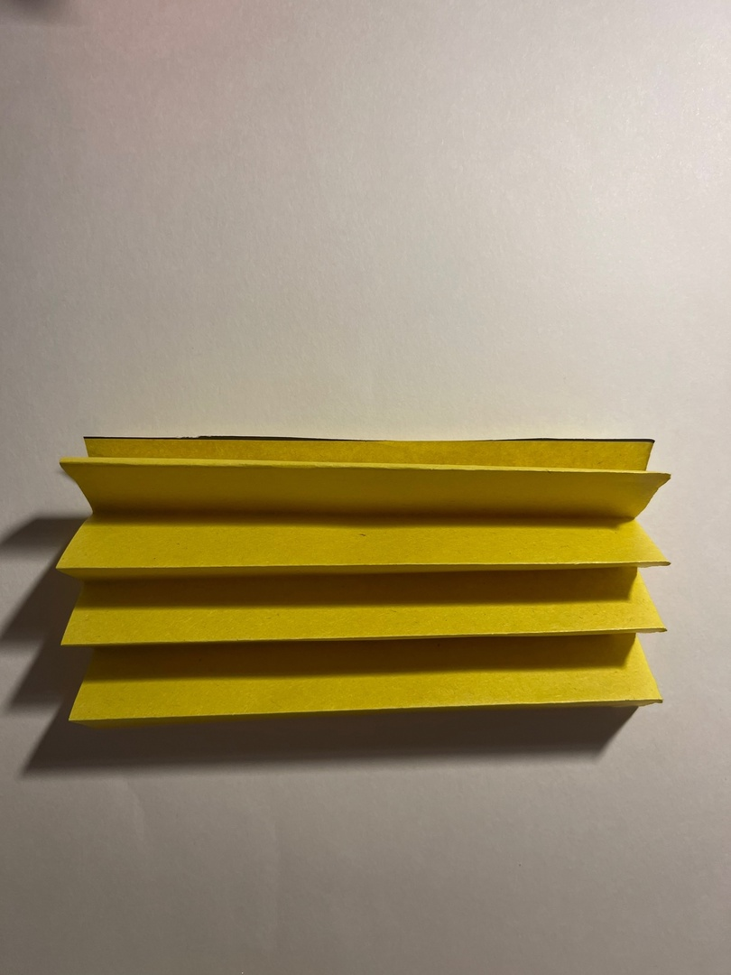
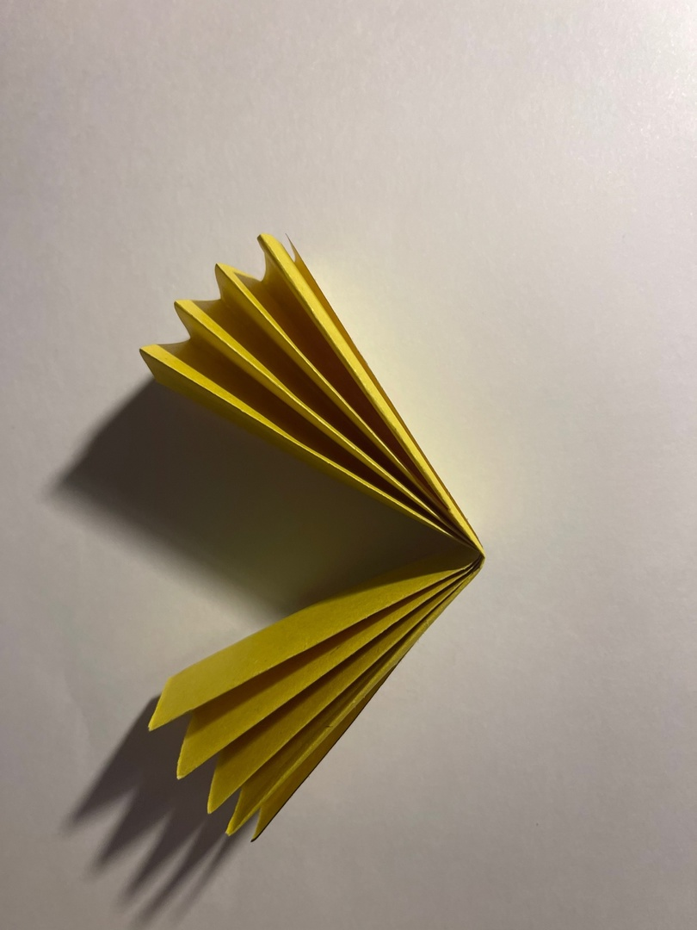
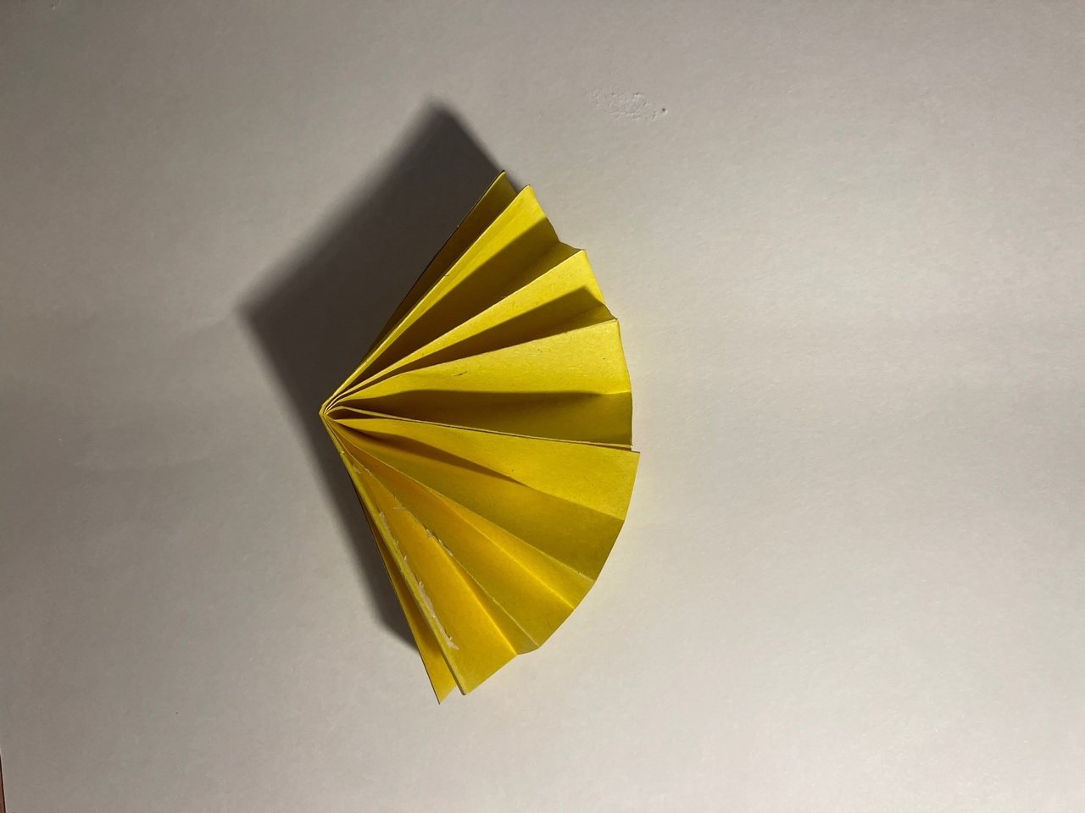
11-12 шаг Шаг

Slide 24
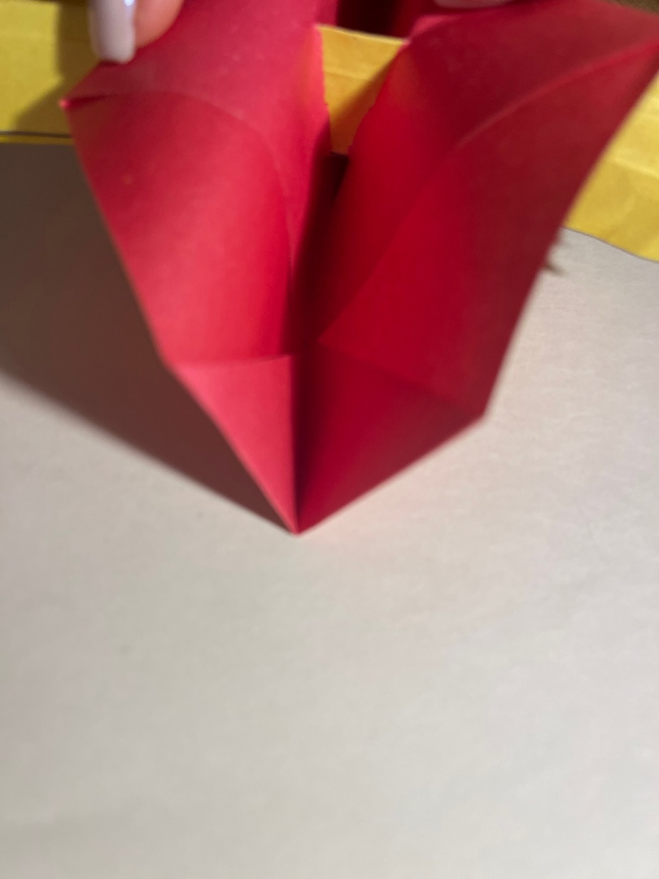
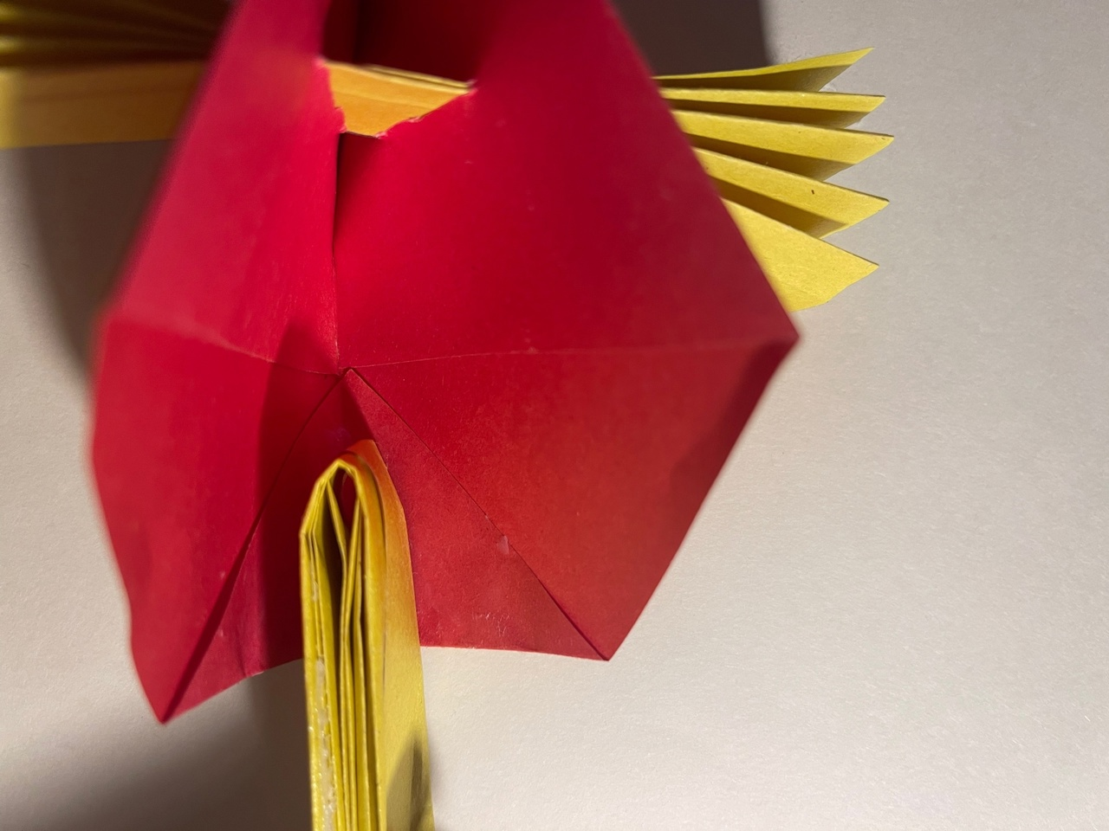
13 Шаг

Slide 25
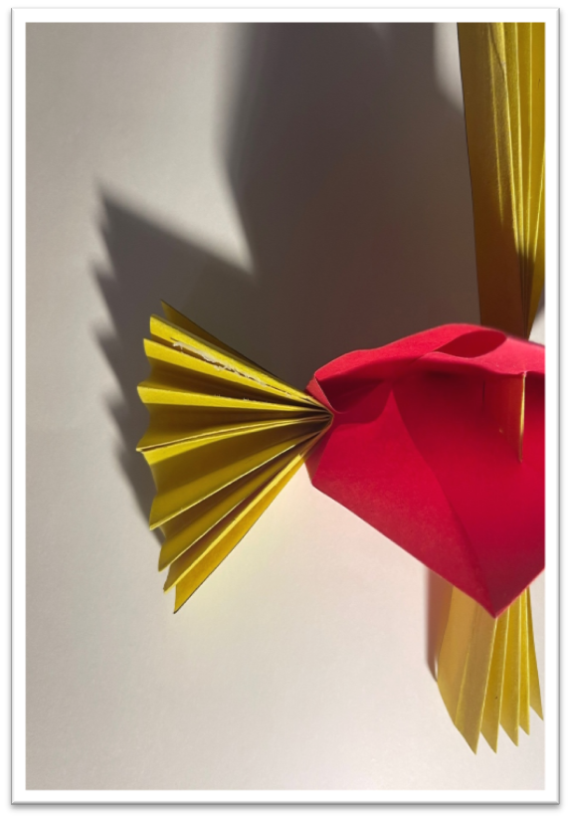
13 Шаг

Slide 26

14 ШАГ
Рисуем с каждой стороны глаз

Slide 27

Спасибо за внимание !

